Slide 1
Introduction à la microéconomie
Université d’Ottawa
ECO 1504
4e thème : L’offre et la demande
(Mankiw, chapitre 4)

Slide 2
Objectifs
Comprendre la nature d’un marché concurrentiel.
Analyser les déterminants de la demande sur un marché concurrentiel.
Analyser les déterminants de l’offre sur un marché concurrentiel.
Voir le rôle de l’offre et de la demande dans la fixation du prix d’un bien et des quantités vendues.
Saisir le rôle essentiel que jouent les prix lors de l’allocation des ressources rares dans une économie de marché.

Slide 3
Plan de cette séance
La demande
Loi, barème et courbe
Déplacement et glissement
  Facteurs
Demande
  Individuelle et du marché
L’offre
Loi, barème et courbe
Déplacement et glissement
  Facteurs
Offre
  Individuelle et du marché

Slide 4
Plan de la séance …2
Équilibre d’un marché
Retour à l’équilibre par les variations de prix en cas de demande excédentaire
Retour à l’équilibre par les variations de prix en cas d’offre excédentaire
Prédictions
Définition du nouvel équilibre
  Glissements uniques et simultanés

Slide 5
Marchés privés concurrentiels
1. De nombreux acheteurs et vendeurs, tous de trop petite taille pour pouvoir espérer avoir un impact individuel sur le marché.
2. Une information parfaite pour tous les acheteurs et tous les vendeurs sur les prix pratiqués.
3. Produit homogène.
4. Entrée et sortie sans coût
- mobilité des facteurs à long terme.

Slide 6
La demande
Les quantités d’un bien ou d’un service que les acheteurs sont prêts à acquérir à différents prix, pendant une période donnée.
Tous les autres facteurs restent constants (prix des autres biens, revenus, publicité, goûts …)

Slide 7
Loi de la demande
Les prix et quantités sont inversement proportionnels
Les acheteurs sont prêts à acheter
    plus à un prix moins élevé
    moins à un prix plus élevé
Demande de maïs (Q_{M})
Q_{M} = 4 000 -100P_{M} – 60P_{B} + 0.8Y
M = maïs; B = blé; Y = revenu

Slide 8
Barème et courbe de demande
Barème demande
  une liste des quantités demandées selon différents prix, tout autre facteur ayant une incidence sur les plans d’achat des consommateurs demeurant par ailleurs constant.
Courbe de demande
  relation (courbe) entre la quantité demandée d'un bien et le prix de ce bien toutes autres choses étant égales par ailleurs « ceteris paribus ».

Slide 9
Barème de demande
Prix du bien ($) | Quantité demandée** (par semaine)
10 | 1
9 | 3
8 | 5
7 | 8
6 | 12
5 | 16
4 | 21
** Toutes choses étant égales par ailleurs.

Slide 10
Prix
P_{B}
B
Courbe de demande
P_{A}
A
P_{C}
C
0
Q_{B}
Q_{A}
Q_{C}
Quantité

Slide 11
Déplacement sur la courbe de demande et glissement de la courbe de demande
Déplacement sur la courbe de demande
∆ prix du bien ou du service
Glissement de la courbe de demande
∆ revenus
∆ goûts, préférences
∆ anticipations (revenus, prix)
∆ prix des autres biens et services
∆ population
…..

Slide 12
Facteur de glissement : ∆ Revenu
P
Augmentation du revenu ➔ augmentation de la demande d’un bien normal
Demande
Q
Notes:
20
20
20
20
20
20
20
13

Slide 13
Barème de demande : Bien ?
Quantité hebdomadaire demandée** (Revenu = 120 $) | Prix du bien | Quantité hebdomadaire demandée** (Revenu = 100 $)
2 | 10 $ | 1
4 | 9 | 3
7 | 8 | 5
9 | 7 | 8
14 | 6 | 12
19 | 5 | 16
25 | 4 | 21
** Toutes choses étant égales par ailleurs.

Slide 14
Barème de demande : Bien ?
Quantité hebdomadaire demandée** (Revenu = 120 $) | Prix du bien | Quantité hebdomadaire demandée** (Revenu = 100 $)
1 | 10 $ | 1
2 | 9 | 3
4 | 8 | 5
7 | 7 | 8
10 | 6 | 12
14 | 5 | 16
18 | 4 | 21
** Toutes choses étant égales par ailleurs.

Slide 15
Facteur de glissement : substituts
(poisson et poulet)
P
Hausse du prix du poulet ➔ augmentation (glissement vers l’extérieur) de la demande de poisson.
Demande de poisson
Q
Notes:
20
20
20
20
20
20
20
13

Slide 16
Facteur de glissement : compléments (raquettes et balles de tennis)
P
Hausse du prix des raquettes de tennis ➔ diminution de la demande de balles de tennis (glissement de la demande de balles de tennis vers l’intérieur).
Demande de balles de tennis
Q
Notes:
20
20
20
20
20
20
20
13

Slide 17
Facteur de glissement : Goûts et préférences
P
Préférence accrue pour un bien ➔ augmentation (glissement vers l’extérieur) de la demande du bien.
Demande de poisson
Q
Notes:
20
20
20
20
20
20
20
13

Slide 18
Facteur de glissement : Population
P
Augmentation de la population
➔ augmentation (glissement vers l’extérieur) de la demande du bien.
Demande de poisson
Q
Notes:
20
20
20
20
20
20
20
13

Slide 19
Résumé
LOI DE LA DEMANDE -- La quantité de crayons demandée...
diminue si le prix des crayons augmente |  | augmente si le prix des crayons diminue
GLISSEMENT DE LA DEMANDE -- La demande de crayons ...
diminue si le prix d'un substitut baisse le prix d'un complément augmente Les goûts diminuent le revenu diminue (pour un bien normal) la population diminue | augmente si le prix d'un substitut augmente le prix d'un complément diminue le revenu augmente (pour un bien normal) la population augmente

Slide 20
L’offre
Relation entre les quantités d’un bien ou d’un service que les producteurs sont prêts à produire à différents prix, pendant une période donnée.
Tous les autres facteurs restent constants
  Prix des biens de production complémentaires ou substituables
  Prix des intrants (salaires, intérêts…)
  Progrès technologiques
  …

Slide 21
Loi de l’offre
Prix et quantités sont proportionnels
  Les producteurs vont produire
    plus à des prix plus élevés
    moins à des prix plus faibles

Slide 22
Barème et courbe d’offre
Barème d'offre
  liste des quantités offertes selon différents prix, tout autre facteur ayant une incidence sur les plans de vente des entreprises demeurant par ailleurs constant.
Courbe d'offre
  graphique qui montre la relation entre la quantité offerte d'un bien et le prix de ce bien toutes autres choses étant égales par ailleurs (ceteris paribus).

Slide 23
Barème de l’offre
Prix (unité) | Quantité offerte (par semaine)
0 $ | 0
2 | 1
4 | 2
6 | 3
8 | 4
10 | 5
12 | 6

Slide 24
Courbes d’offre
O₀
Prix
O₂
O₁
Quantité
0

Slide 25
Déplacements sur et glissements de la courbe de l’offre
Déplacement sur la courbe
∆ du prix du bien ou du service
Glissements de la courbe
∆ prix des intrants
Avancées technologiques
∆ nombre de producteurs
∆ réglementation gouvernementale
∆ anticipations des producteurs (prix futurs)
…

Slide 26
Facteurs de glissement de l’offre
Prix des intrants (matières premières et facteurs de production (capital, travail)).
  Hausse du prix des intrants ➔ production moindre.
La technologie
  réduit les coûts et accroît la production pour tous les prix
Le nombre de producteurs
  Hausse de la production à chaque prix
La réglementation gouvernementale
  Accroissement des coûts de production

Slide 27
Facteur de glissement de l’offre : Hausse du prix des intrants (p. ex. salaires)
P
Hausse du coût de production
➔ Glissement de l’offre vers l’intérieur
Offre de bidules
Q
Notes:
20
20
20
20
20
20
20
13

Slide 28
Facteur de glissement de l’offre : Hausse de la réglementation
P
Davantage de réglementation
➔ Hausse du coût de production
➔ Glissement de l’offre vers l’intérieur
Offre de bidules
Q
Notes:
20
20
20
20
20
20
20
13

Slide 29
Facteur de glissement de l’offre : Hausse de la productivité des intrants
P
Hausse de la productivité
➔ Réduction du coût de production
➔ Glissement de l’offre vers l’extérieur
Offre de bidules
Q
Notes:
20
20
20
20
20
20
20
13

Slide 30
Facteur de glissement de l’offre : Avancées technologiques
P
Avancées technologiques
➔ Réduction du coût de production
➔ Glissement de l’offre vers l’extérieur
Offre de bidules
Q
Notes:
20
20
20
20
20
20
20
13

Slide 31
Facteur de glissement de l’offre : Augmentation du nombre de producteurs
P
Augmentation du nombre de producteurs
➔ Glissement de l’offre vers l’extérieur
Offre de bidules
Q
Notes:
20
20
20
20
20
20
20
13

Slide 32
L’offre
LOI DE L'OFFRE -- La quantité de cassettes offerte .....
.. diminue si le prix des cassettes diminue | .. augmente si le prix des cassettes augmente
MODIFICATION DE L'OFFRE... L'OFFRE DE CASSETTES ...
diminue si le prix d'un substitut de production augmente, le prix d'un complément de production diminue le prix d'un facteur de production utilisé dans la production des cassettes augmente des techniques de production moins efficaces sont utilisées. | augmente si le prix d'un substitut de production baisse, le prix d'un complément de production augmente le prix d'un facteur de production utilisé dans la production des cassettes diminue si des techniques de production plus efficaces sont découvertes.

Slide 33
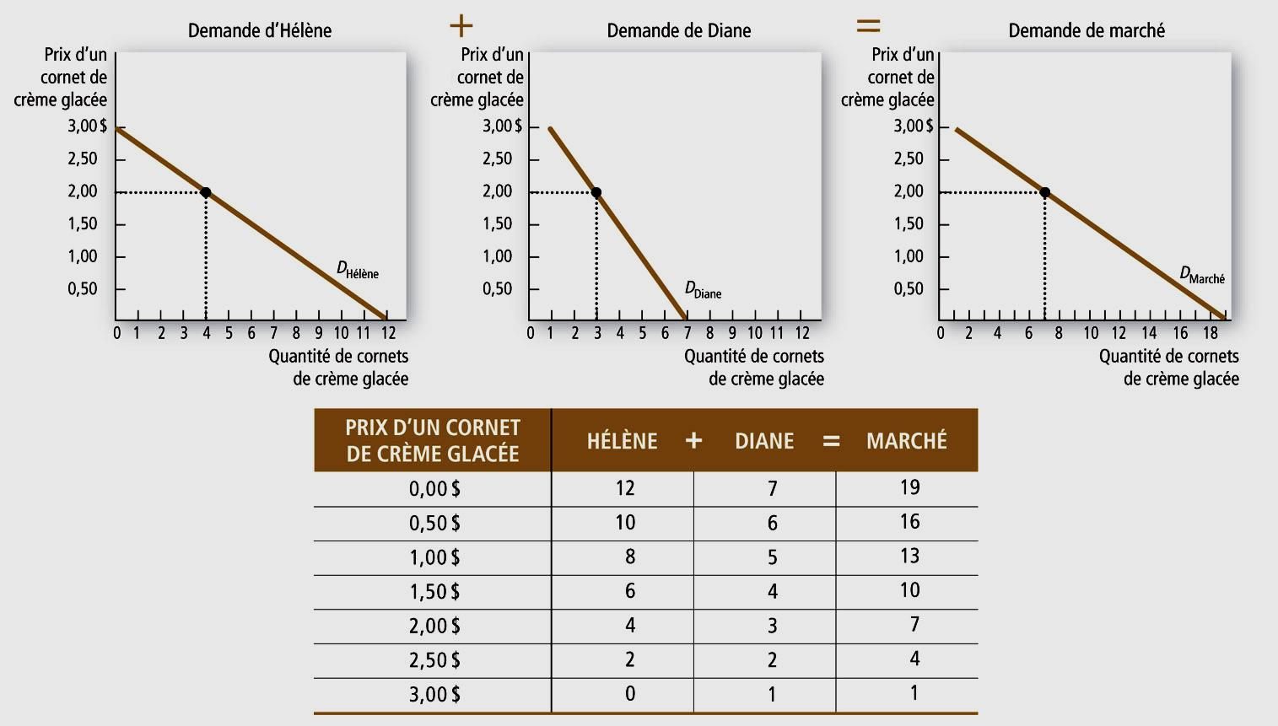
Demande de marché et demandes individuelles
Notes:
33

Slide 34
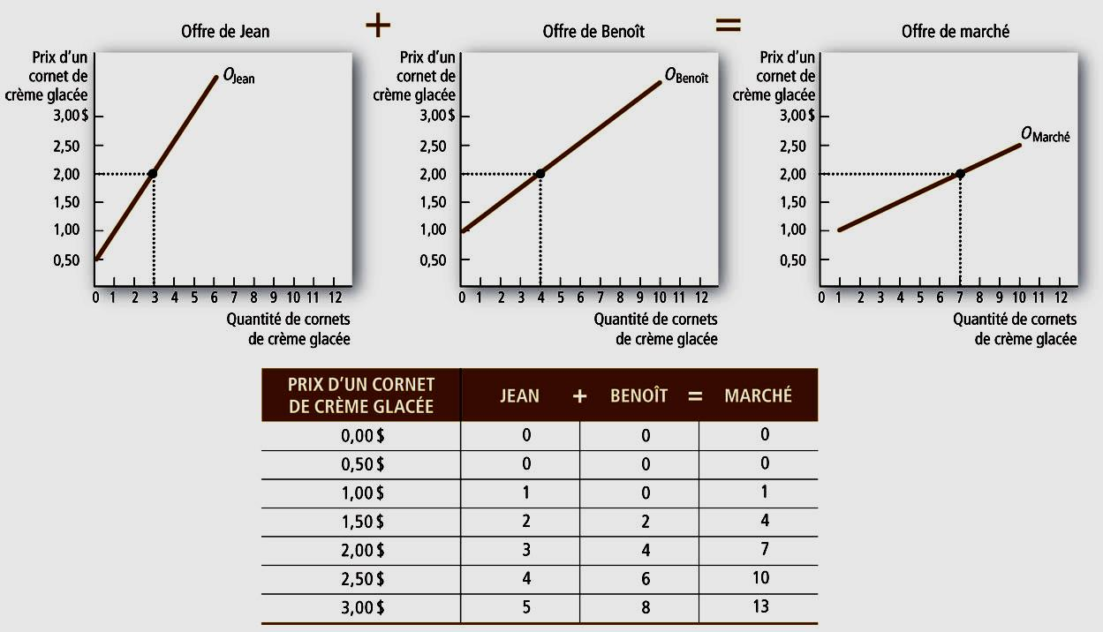
L’offre de marché et les offres individuelles
Notes:
34

Slide 35
Équilibre du marché
Prix d’un marché en équilibre
  quantité demandée = quantité offerte
Quantité d’un marché en équilibre
  Quantités demandée = quantité offerte au prix d’équilibre
Notes:
The magic of market equilibrium and the forces that bring it about and keep the market there need to be demonstrated with the basic diagram, with intuition, and, if you’ve got the time, with hard evidence in the form of further class activity.
You might want to begin with the demand curve experiment and explain that in that market, the supply was fixed (vertical supply curve) at the quantity of bottles that you brought to class. The equilibrium occurred where the market demand curve (demand by the students) intersected your supply curve.
Then you might use the supply curve experiment and explain that in that market, demand was fixed (vertical demand curve) at the quantity that you had decided to buy. The equilibrium occurred where the market supply curve (supply by the students) intersected your demand curve.
Point out that the trades you made in your little economy made buyers and sellers better off.
If you want to devote a class to equilibrium and the gains from trade in a market, you might want to run a double oral auction. There are lots of descriptions of these and one of the best is at Marcelo Clerici-Arias’s Web site at Stanford University—http://www.stanford.edu/~marcelo/index.html?Teaching/Docs/Experiments/Auction/auction.htm~mainFrame

Slide 36
Équilibre du marché
Demande
Prix
Offre
P₁
Prix P₁ : quantité offerte > quantité demandée ➔ chute du prix
Prix P₂ : quantité offerte < quantité demandée ➔ hausse du prix
P_{e}
P₂
Q_{e}
Quantité

Slide 37
Équilibre du marché
Prix | Quantité offerte | Quantité demandée
110 $ | 0 | 160 unités
120 | 20 | 140
130 | 40 | 120
140 | 60 | 100
150 | 80 | 80
160 | 100 | 60
170 | 120 | 40
180 | 140 | 20
190 | 160 | 0
Prix
Offre
190
150
110
Demande
80
380
Quantité

Slide 38
Prédictions
(Glissement de l’offre OU de la demande)
Augmentation de la demande (offre invariable)
Diminution de la demande (offre invariable)
Augmentation de l’offre (demande invariable)
Diminution de l’offre (demande invariable)

Slide 39
1. Accroissement de la demande : Δ⁺P et Δ⁺Q
P
Offre
D₀
D₁
B
de A à B
Δ⁺P
A
Δ⁺demande
0
Q
Δ⁺Q

Slide 40
2. Diminution de la demande : Δ⁻ P et Δ⁻ Q
P
Offre
D₁
D₀
A
Δ⁻P
B
Δ⁻demande
0
Q
Δ⁻Q

Slide 41
3. Accroissement de l’offre : Δ⁻P et Δ⁺Q
P
Demande
Offre O₀
Δ⁺Offre
A
Offre O₁
Δ⁻P
B
Q
0
Δ⁺Q

Slide 42
4. Diminution de l’offre : Δ⁺P et Δ⁻Q
P
Demande
Offre₁
Δ⁻Offre
B
Offre₀
Δ⁺P
A
Q
0
Δ⁻Q

Slide 43
Résumé : Glissements de l’offre ou de la demande
Glissement de l’offre ou de la demande |  | Prédictions : Nouvel équilibre
Demande | Offre | Prix | Quantité
1. Augmentation | Inchangée | Augmentation | Augmentation
2. Diminution | Inchangée | Diminution | Diminution
3. Inchangée | Augmentation | Diminution | Augmentation
4. Inchangée | Diminution | Augmentation | Diminution

Slide 44
Prédictions
Glissements simultanés de l’offre et de la demande
5. Augmentation de la demande et de l’offre
6. Augmentation de la demande et diminution de l’offre
Diminution de la demande et augmentation de l’offre
Diminution de l’offre et de la demande

Slide 45
5. Augmentation de l’offre et de la demande :
ΔP = ? et Δ⁺Q
P
D₀
D₁
O₀
B
O₁
A
A➔B➔C
ΔP=?
C
Q
0
Δ⁺Q

Slide 46
6. Augmentation de la demande et diminution de l’offre : Δ⁺P et ΔQ = ?
P
D₀
D₁
O₁
C
O₀
A➔B➔C
Δ⁺P
B
A
Q
0
ΔQ=?

Slide 47
7. Diminution de la demande et augmentation de l’offre : Δ⁻P et ΔQ = ?
P
D₁
D₀
O₀
A
O₁
A➔B➔C
B
Δ⁻P
C
Q
0
ΔQ=?

Slide 48
8. Diminution de l’offre et de la demande :
ΔP = ? et Δ⁻Q
P
D₁
D₀
O₁
B
O₀
C
A➔B➔C
ΔP=?
A
Q
0
Δ⁻Q

Slide 49
Glissements simultanés de l’offre et de la demande
Glissement de l’offre et de la demande |  | Prédictions : Nouvel équilibre
Demande | Offre | Prix | Quantité
5. Augmentation | Augmentation | ??? | Augmentation
6. Augmentation | Diminution | Augmentation | ???
7. Diminution | Augmentation | Diminution | ???
8. Diminution | Diminution | ??? | Réduction

Slide 50
L’algèbre de l’offre et de la demande
P
Demande : Q^{D} = a - bP
À titre d’information
Offre : Q^{O} = c + dP
P*
Q
0
Q*

Slide 51
L’algèbre de l’offre et de la demande
Demande : Q^{D} = a – bP
Offre : Q^{O} = c + dP
  Q^{D} = quantité demandée
  Q^{O} = quantité offerte
  P = Prix
Pour un marché en équilibre : Q^{D} = Q^{O}
  une quantité (Q*) et un prix (P*)
  Marché en équilibre : Q* = a – bP* et Q* = c + dP
À titre d’information

Slide 52
L’algèbre de l’offre et de la demande
Pour un marché en équilibre :
  a – bP* = c + dP*
  (a – c) = dP* + bP* = P*(b+d)
  Si (a – c) = P*(b+d),
  P* = (a-c) ÷ (b+d)
De Q* = a – bP* [ou Q* = C + dP*]
Q* = a – b*{(a-c) ÷ (b+d)}
Q* = (ad + bc) ÷ (b+d)
À titre d’information

Slide 53
L’algèbre de l’offre et de la demande :
Exemple
Q^{D} = 18 – 3P
Q^{O} = 2 + 5P
a = 18; b = 3; c = 2 et d = 5
Marché en équilibre
  Q* = 18 – 3P* et Q* = 2 + 5P*
  18 – 3P* = 2 + 5P*; 8P* = 18 – 2 = 16; P* = 2
  Si P* = 2, Q* = 18 - 3(2) = 2 + 5(2) = 12
  Prix et quantité en équilibre P* = 2 et Q* = 12
P* = (a-c) ÷ (b+d)
= (18-2) ÷ (3+5) = 16 ÷ 8 = 2 $
Q* = (ad + bc) ÷ (b+d)
= [18(5) + 3(2)] ÷ (3+5)
= 96 ÷ 8 = 12 unités
À titre d’information

Slide 54
1er Exercice : L’offre et la demande
Quel est l’impact des variations suivantes sur la quantité demandée ou sur la demande de disques compacts de musique “rock” ?
a) Le prix des lecteurs de disques compacts augmente
b) Le prix d’un disque compact diminue
c) Le prix des cassettes augmente
d) L’engouement pour la musique classique augmente
e) Le revenu moyen de tous les acheteurs de disques compacts augmente

Slide 55
1er Exercice : Réponses
a) Le prix des lecteurs de disques compacts augmente (diminution de la demande : biens complémentaires)
Le prix d’un disque compact diminue
(augmentation de la quantité demandée)
Le prix des cassettes augmente
(augmentation de la demande : substituts)
d) L’engouement pour la musique classique augmente (diminution de la demande)
Le revenu moyen de tous les acheteurs de disques compacts augmente
(augmentation de la demande)

Slide 56
2e Exercice : L’offre et la demande
De quelle façon les prix et les quantités échangés des marchés seront-ils perturbés? ?
a) Le marché du lait au Canada: une nouvelle campagne
publicitaire vante les bénéfices des produits laitiers.
b) Le marché des pneus d'automobiles: le revenu des
consommateurs baisse; au même moment, une maladie détruit une grande partie du caoutchouc naturel utilisé dans la fabrication de pneus.
c) Le marche du café: la récolte mondiale du café est faramineuse suite à des conditions climatiques très favorables; au même moment, une revue médicale influente fait état des effets néfastes de la consommation du café.

Slide 57
2e Exercice : Réponses
Quelles seront les conséquences des situations suivantes sur le prix et la quantité d'équilibre ?
a) Le marché du lait au Canada: une nouvelle campagne publicitaire vante les bénéfices des produits laitiers.
Glissement de la demande vers la droite : prix et quantité augmentent
b) Le marché des pneus d'automobiles: le revenu des
consommateurs baisse; au même moment, une maladie
détruit une grande partie du caoutchouc naturel utilisé dans la fabrication de pneus.
Diminution du revenu ➔ diminution de la demande
Maladie ➔ diminution de l’offre
Quantité échangée diminue; ∆Prix = ?????

Slide 58
2e Exercice : Réponses
c) Le marche du café: la récolte mondiale du café est faramineuse suite à des conditions climatiques très favorables; au même moment, une revue médicale influente fait état des effets néfastes de la consommation du café.
Bonne récolte ➔ augmentation de l’offre
Étude ➔ diminution de la demande
Prix diminue; ∆Quantité échangée = ?????

Slide 59
3e Exercice : Un peu d’algèbre
Les équations de l'offre et de demande du bien X sont :
Quantité demandée Q^{D} = 30 - 4P (où P ≡ prix)
Quantité offerte Q^{O} = 6 + 2P
a) Vérifiez si la fonction de l’offre satisfait la loi de l'offre (et si la fonction de demande satisfait la loi de la demande) en utilisant quelques prix hypothétiques.
b) Calculez le prix et la quantité d'équilibre.
c) Calculez les prix et quantité d'équilibre si la demande augmente de 12 unités (l'offre ne change pas)
d) Calculez les prix et quantité d'équilibre si l’offre de la
question c) diminue de 3 unités.
À titre d’information

Slide 60
3e Exercice : Réponses
Les équations de l'offre et de demande du bien X sont :
Quantité demandée Q^{D} = 30 - 4P (où P ≡ prix)
Quantité offerte Q^{O} = 6 + 2P
a) Vérifiez si la fonction de l’offre satisfait la loi de l'offre (et si la fonction de demande satisfait la loi de la demande) en utilisant quelques prix hypothétiques.
Si le prix était de 5$, la quantité demandée serait de 10
unités et la quantité offerte de 16 unités.
Si le prix était de 4$, la quantité demandée serait de 14
unités et la quantité offerte de 14 unités.
Donc, la quantité demandée augmente lorsque le prix chute et la quantité offerte diminue.
À titre d’information

Slide 61
3e Exercice : Réponses
Les équations de l'offre et de demande du bien X sont :
Quantité demandée Q^{D} = 30 - 4P (où P ≡ prix)
Quantité offerte Q^{O} = 6 + 2P
b) Calculez le prix et la quantité d'équilibre.
En équilibre : Quantité demandée = Quantité offerte
30 – 4P = 6 + 2P; P = 4 $; Q^{D} = Q^{O} = 14 unités
Calculez les prix et quantité d'équilibre si la demande augmente de 12 unités (l'offre ne change pas)
Nouvelle demande : Q^{D} = (30+12) - 4P = 42 - 4P
En équilibre : Quantité demandée = Quantité offerte
42 – 4P = 6 + 2P; P = 6 $; Q^{D} = Q^{O} = 18 unités
À titre d’information

Slide 62
Introduction à la microéconomie
Université d’Ottawa
ECO 1504
4e thème : L’offre et la demande
(Mankiw, chapitre 4)

